Slide 1


Slide 2




Pictogrammes
Réservé à l’enseignant (e)
L’enseignant parle
Diffusion d’un média
Média en cours de diffusion
Fin du média. Passer au slide suivant
Expliquer, donner une consigne
Désigner un élève

Slide 3
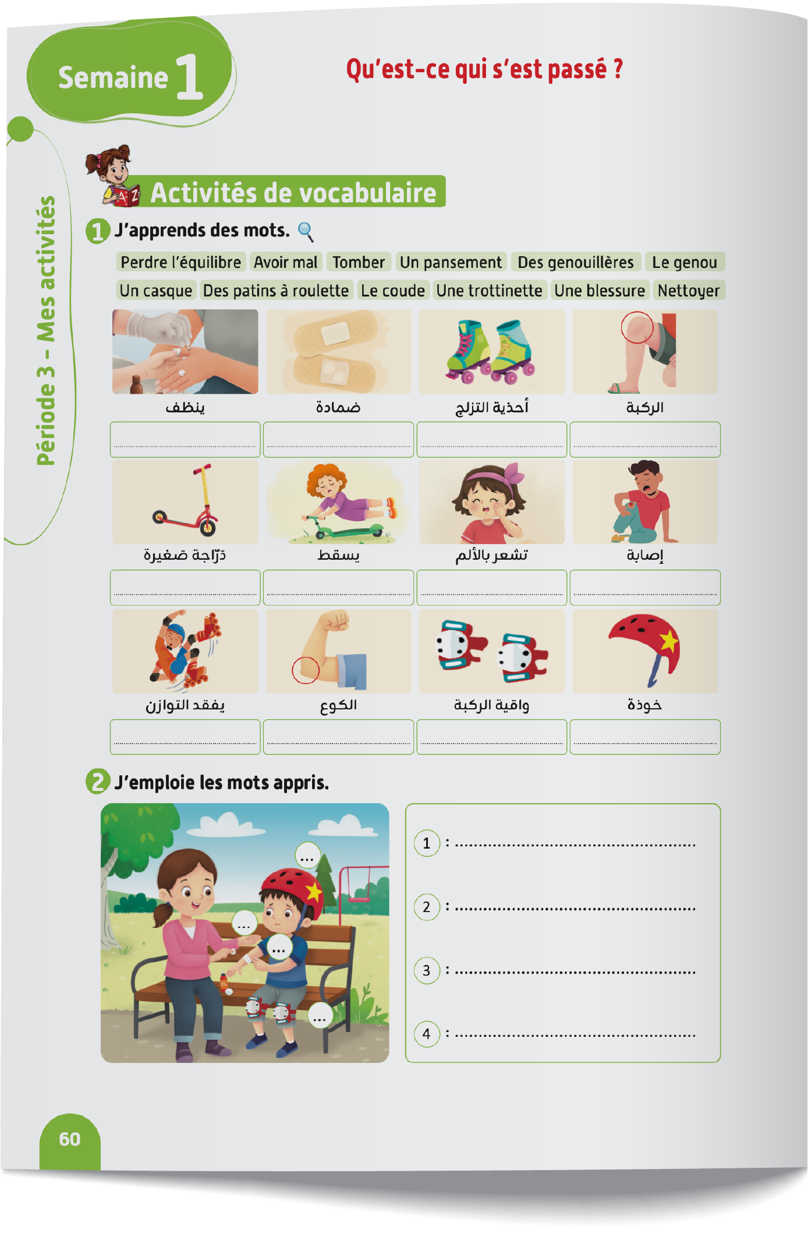
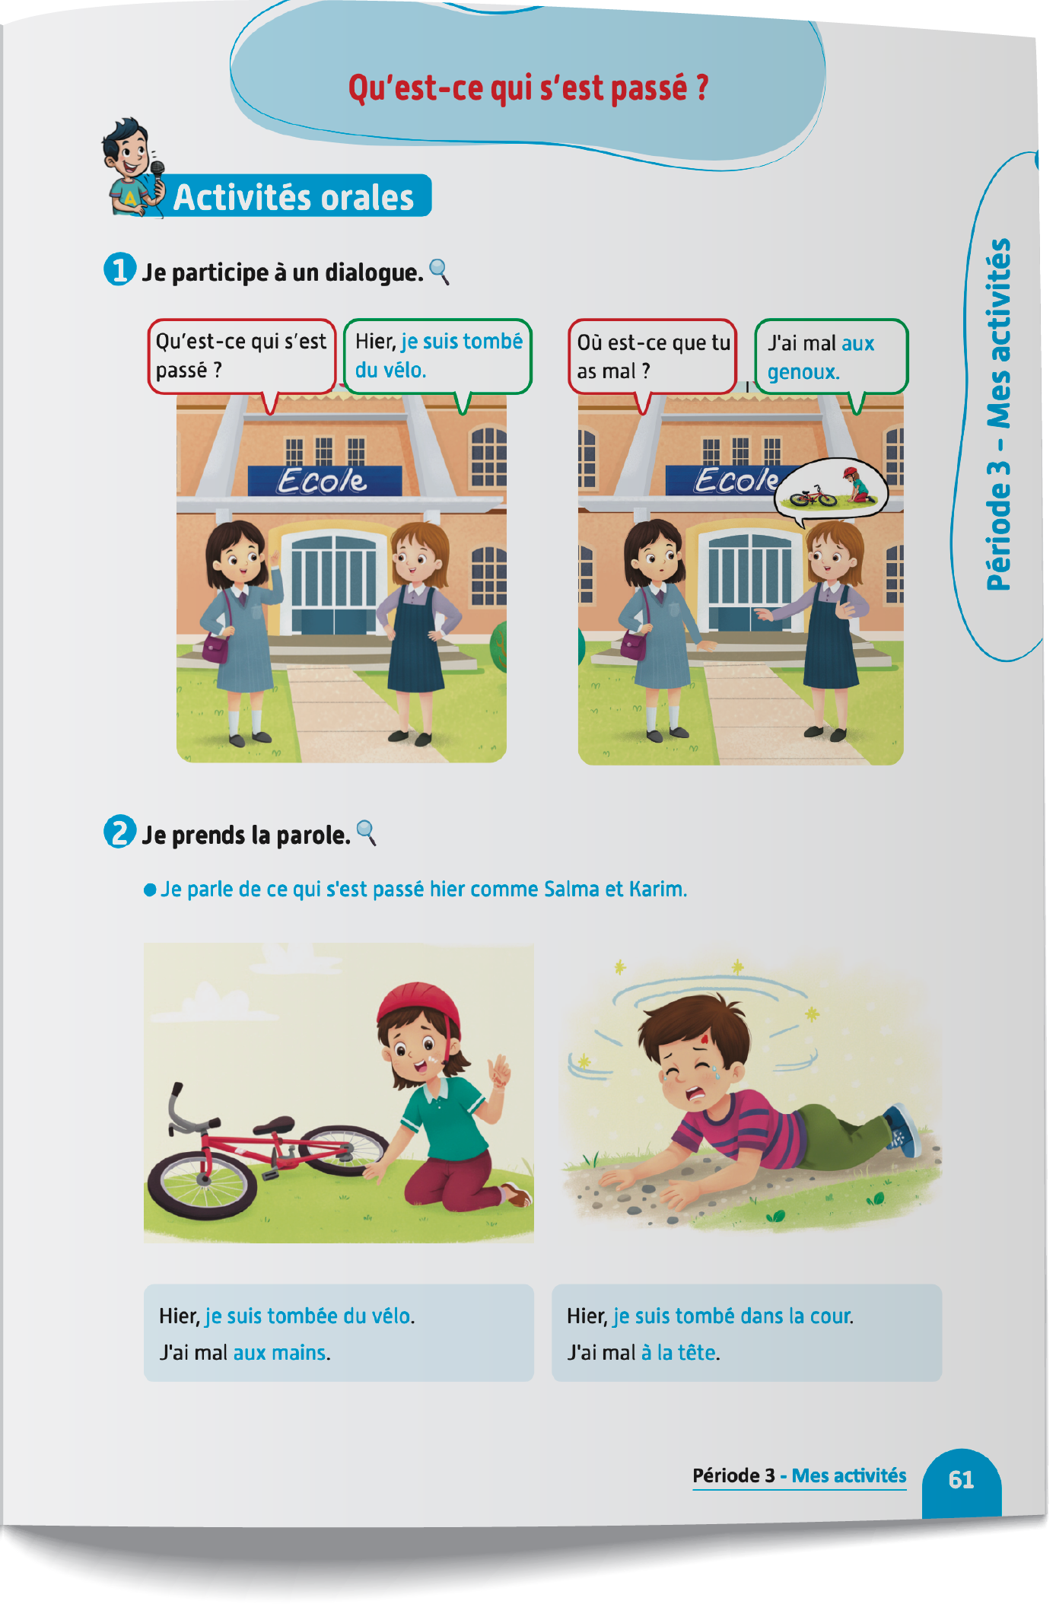
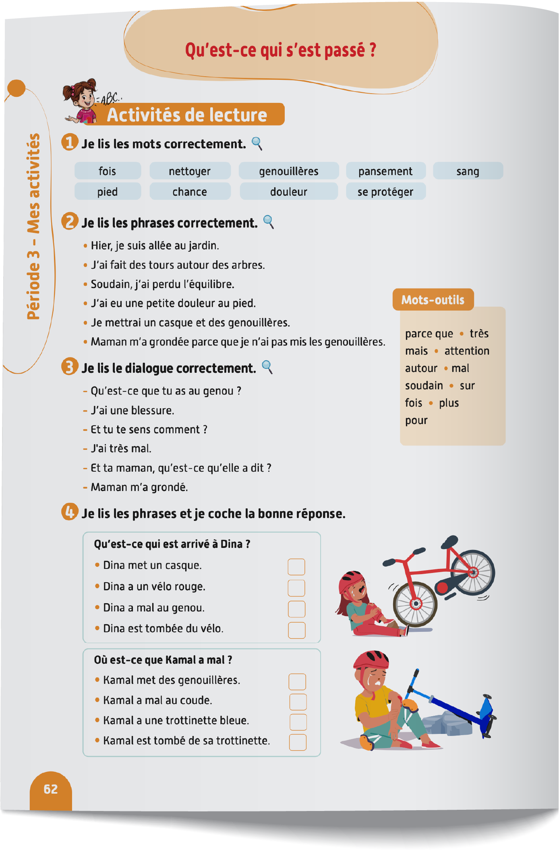
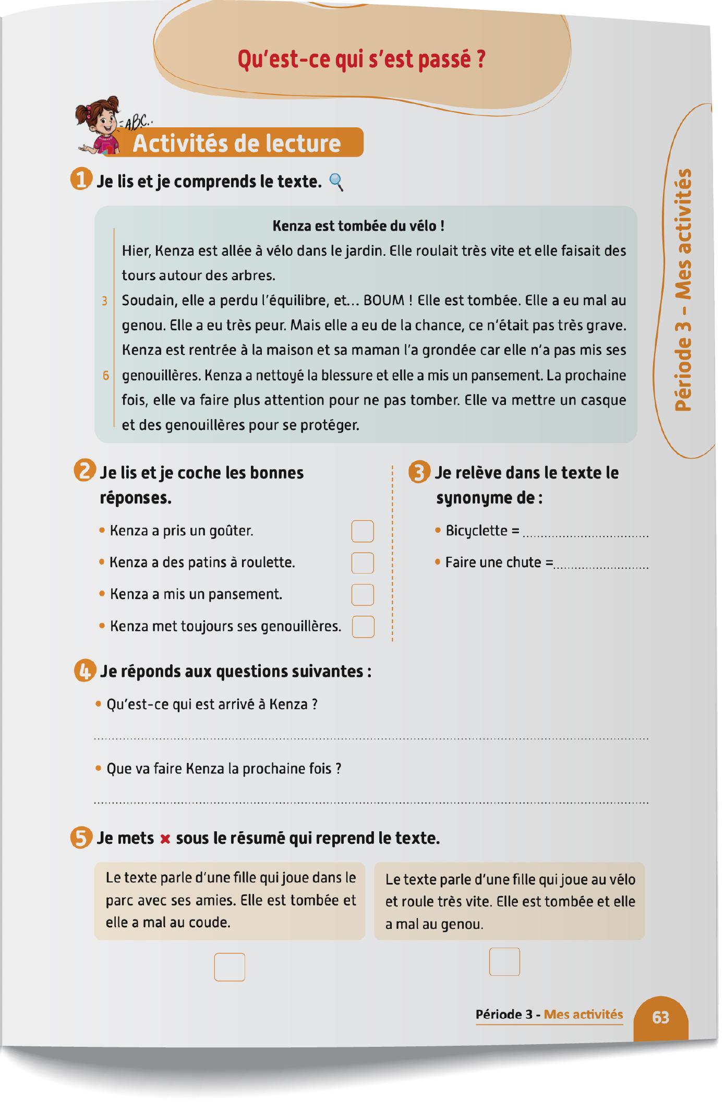
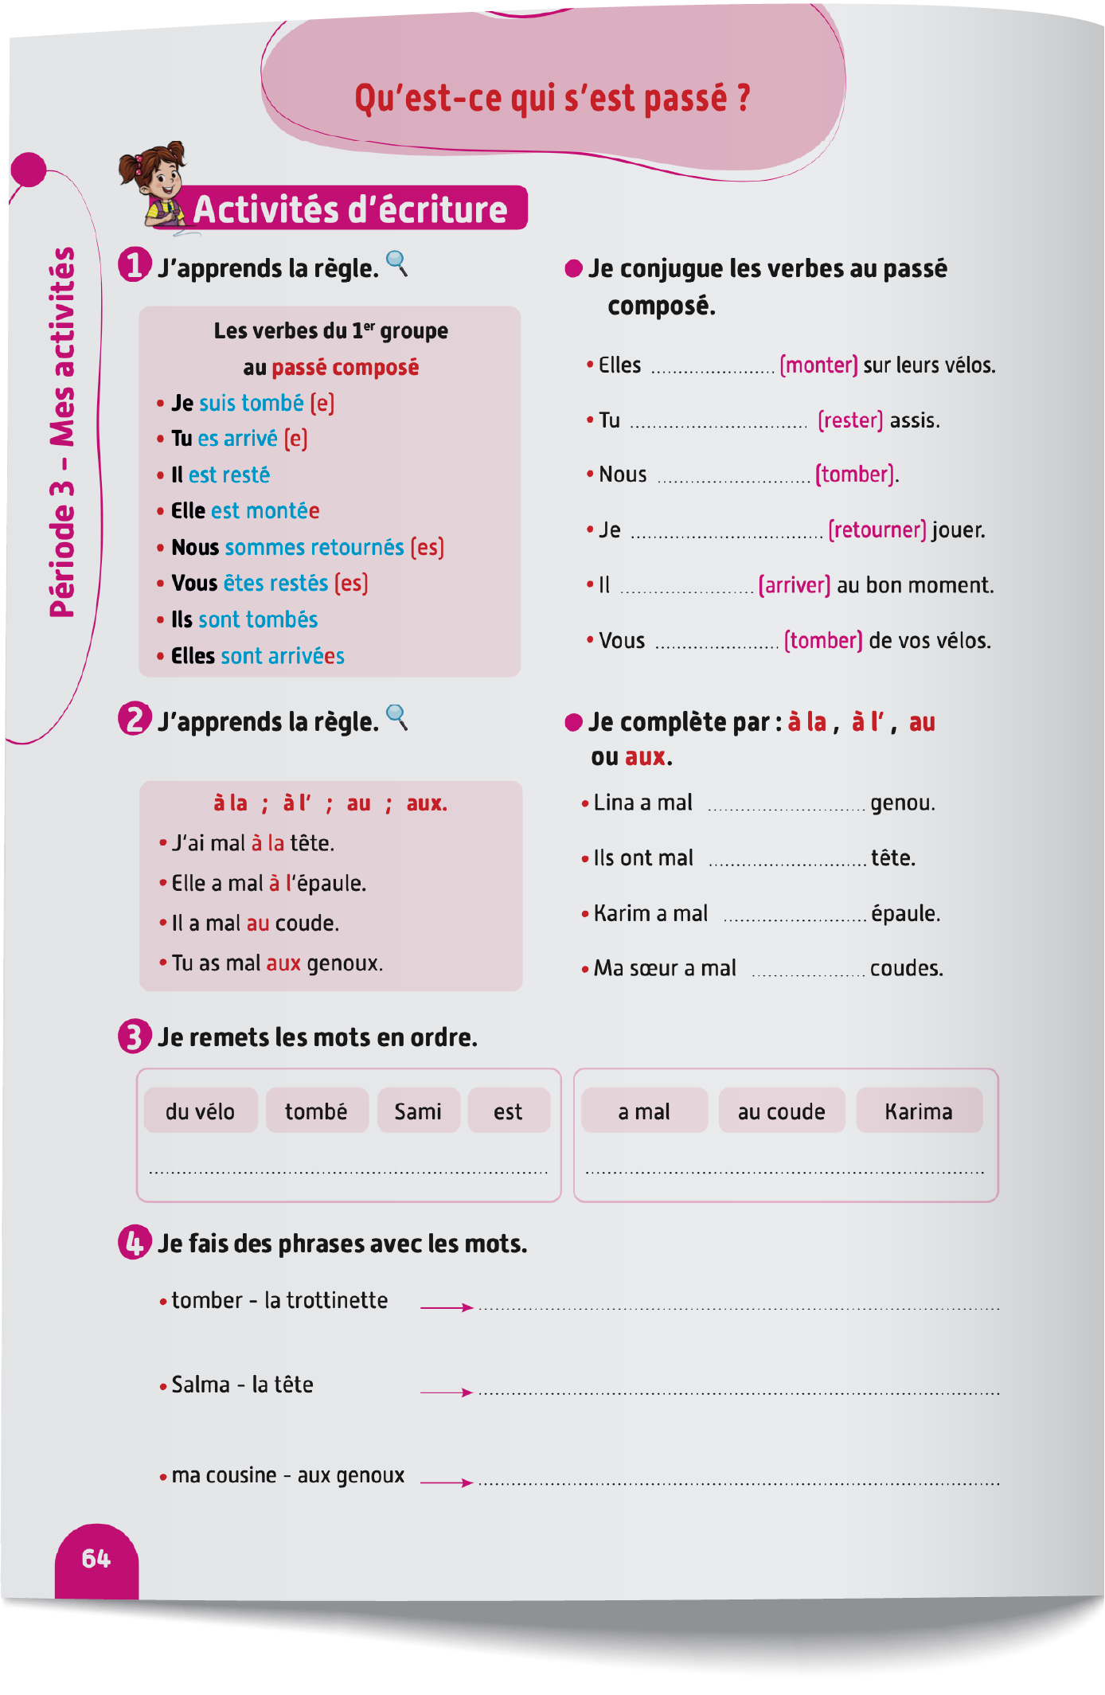
Contenu de la semaine
Réservé à l’enseignant (e)

Slide 4

Organisation de la semaine
Réservé à l’enseignant (e)
Séance 1
Séance 4
Présentation du vocabulaire
Exploitation du vocabulaire
Activités de vocabulaire sur livret
Oral – Dialogue
Lecture – texte
Écriture – Phrases
Séance 2
Séance 5
Oral – Acte de parole 1
Écrit – Point de langue 1
Lecture – Mots avec difficultés
Oral – Prise de parole
Lecture – Compréhension de texte
Écriture – Phrases
Séance 3
Séance 6
Oral - Acte de parole 2
Écrit – Point de langue 2
Lecture – Phrases
Révision
Lecture offerte

Slide 5



Plan de la séance 6
Réservé à l’enseignant (e)
1. Révision
Vocabulaire.
Lire un texte.
Écrire des mots et des phrases.
Répondre à des questions en rafales.
Les bêtises de Sara.

Slide 6
Réservé à l’enseignant (e)
(ة)خاص بالأستاذ
Au terme de cette séance de révision, l’enseignant doit vérifier qu’au moins 80% des élèves sont capables de :
Lire et comprendre un texte.
Écrire des phrases.
Répondre spontanément à des questions sur le contenu de la semaine.
* Si ce taux n’est pas atteint, il convient de mettre en place des actions de remédiation, collectives ou individuelles.

Slide 7




Bonjour les enfants. Aujourd’hui, nous allons réviser la leçon de la semaine passée. Soyez attentifs.

Slide 8



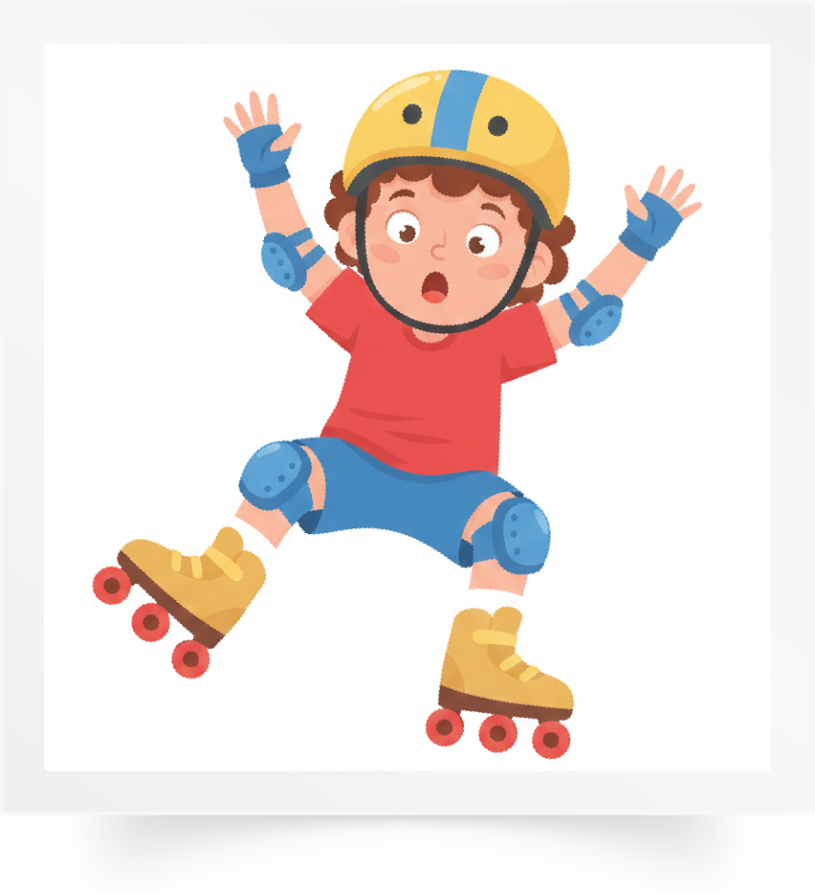
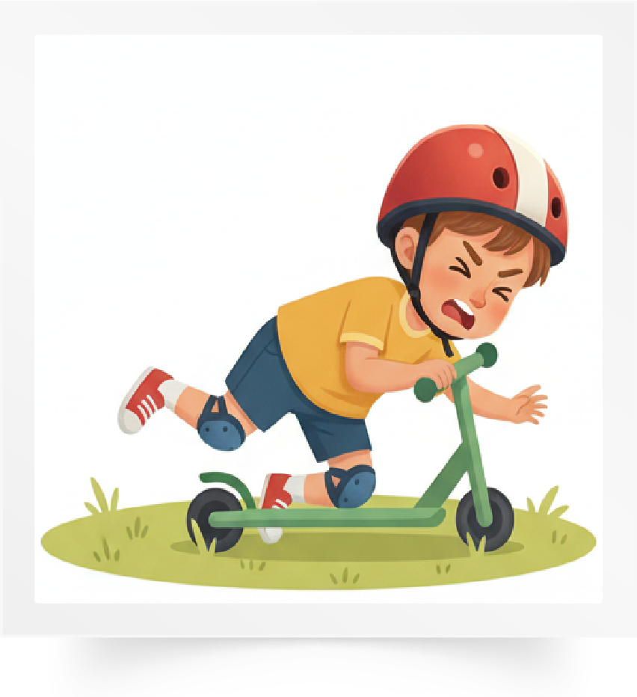
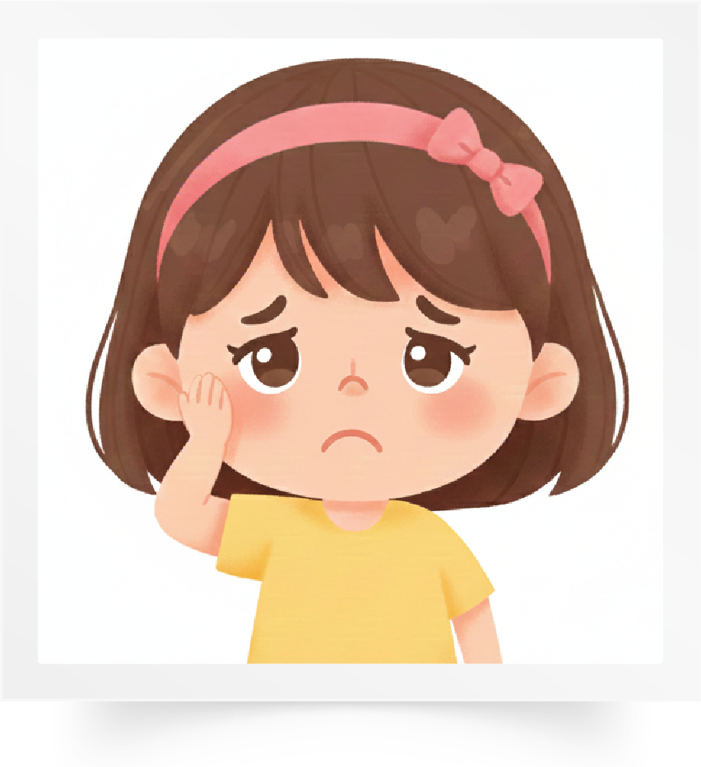

Répétons ensemble : Le genou – Le coude – Perdre l’équilibre – Tomber – Avoir mal – une blessure.
Le genou
Le coude
Perdre l’équilibre
Tomber
Avoir mal
Une blessure

Slide 9
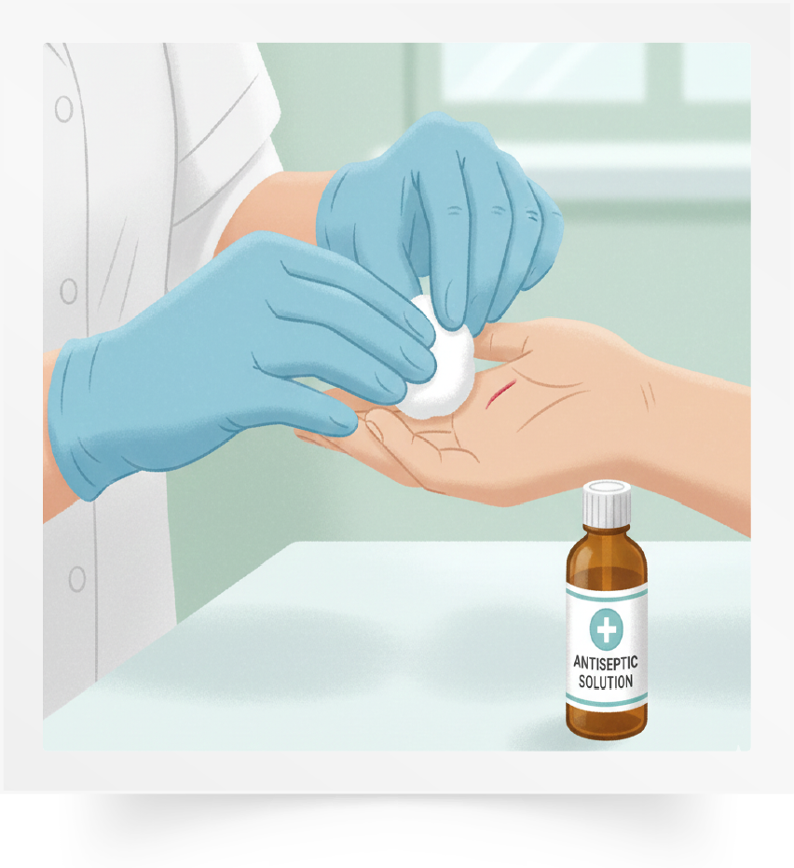
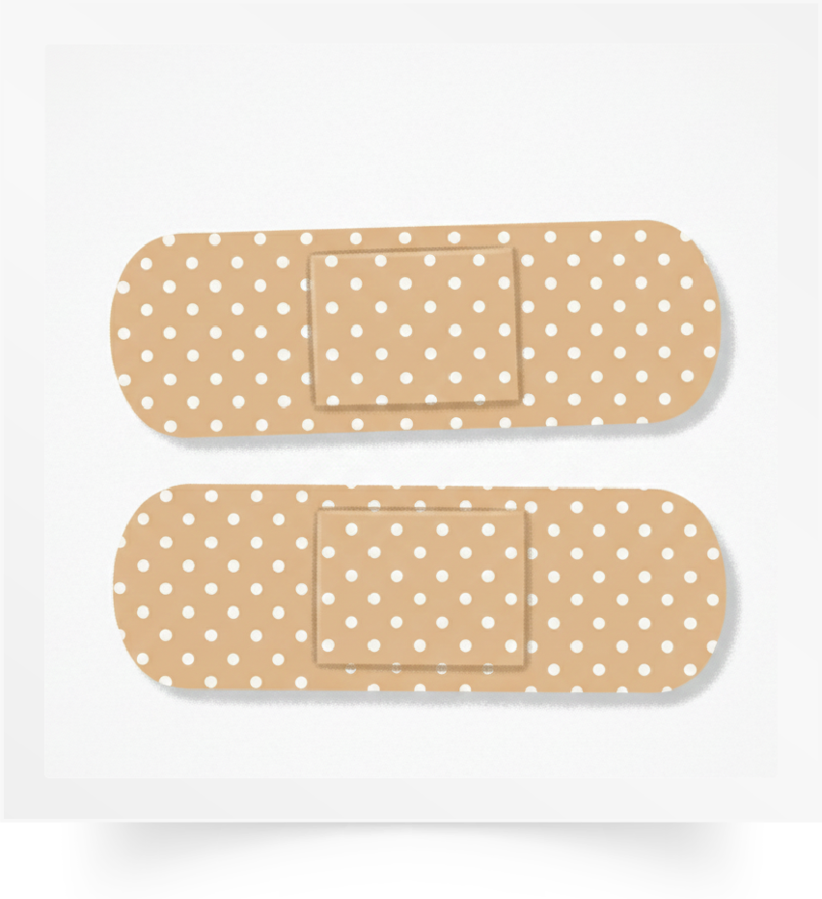
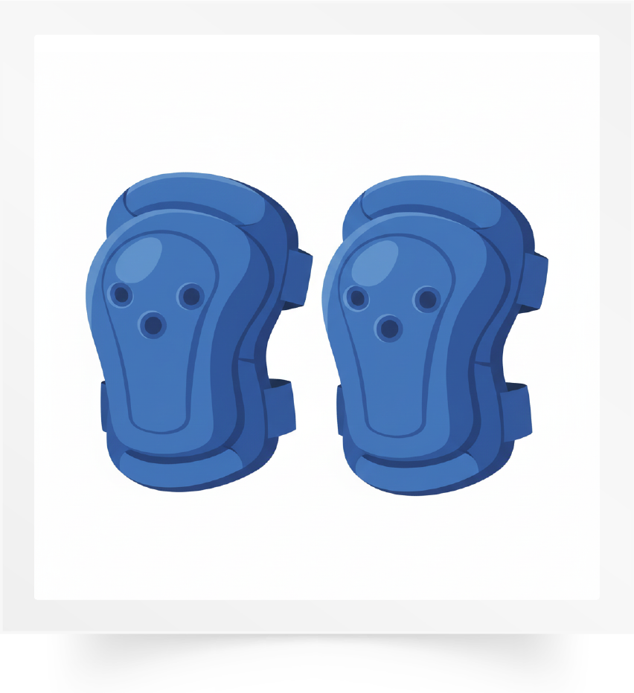

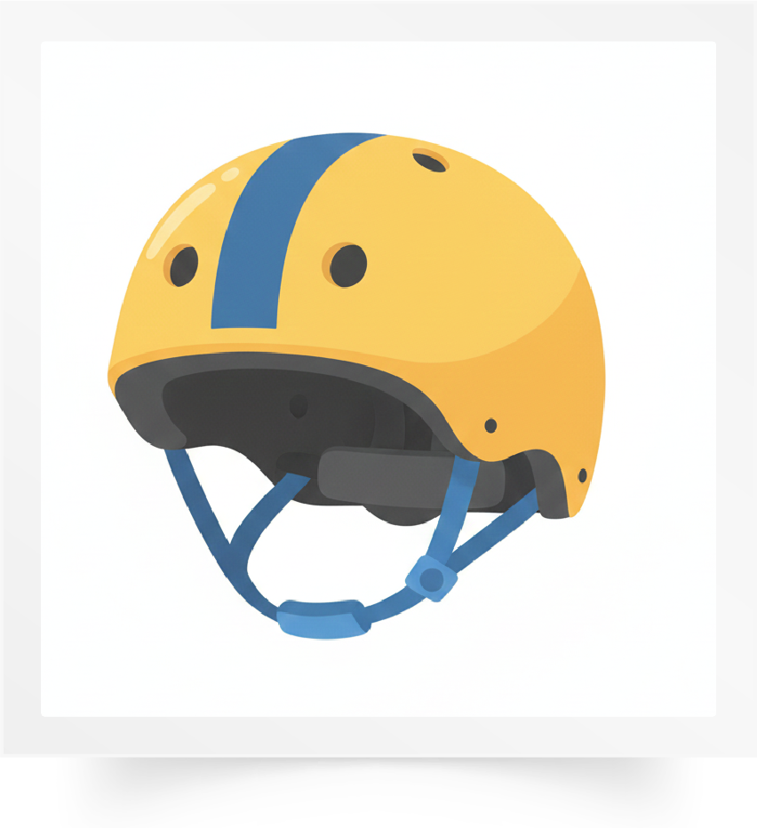
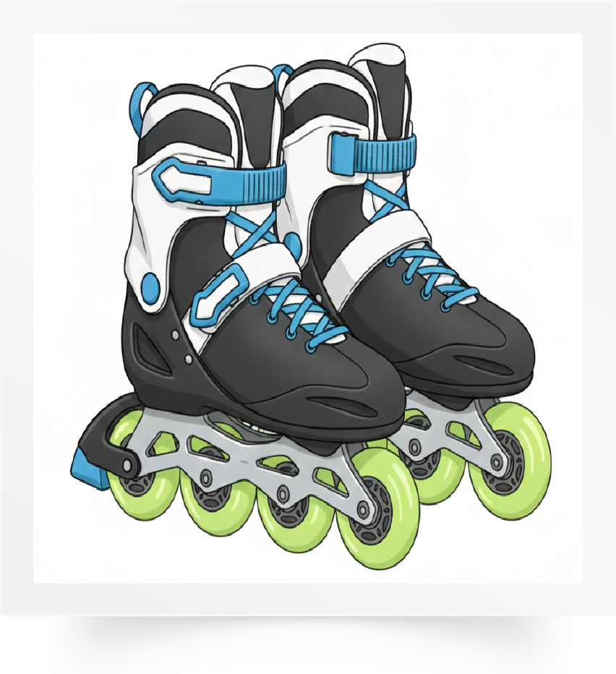
Répétons ensemble : Nettoyer – Un pansement – Des genouillères– Une trottinette
– Un casque - Des patins à roulettes.
Nettoyer
Un pansement
Des genouillères
Une trottinette
Un casque
Des patins à roulettes

Slide 10

Nous allons jouer au jeu des mots invisibles.
Jeu des mots invisibles.

Slide 11
Observez bien les images. Je vais masquer deux images. Qui veut expliquer la consigne en arabe ?

Slide 12
Quelles sont les images qui manquent ?
?
?

Slide 13
Les deux images qui manquent sont : Le genou et Avoir mal.

Slide 14

Nous allons jouer au jeu des mots qui bougent.
Jeu des mots qui bougent

Slide 15
Observez bien. Je vais faire bouger 2 mots. Qui veut expliquer la consigne en arabe ?

Slide 16
Quels sont les 2 mots qui ont bougé ?

Slide 17
Les deux mots qui ont bougé sont: Nettoyer et Des patins à roulettes.

Slide 18
Maintenant nous allons faire de la lecture. Qui veut lire ce paragraphe ?
Ce matin, Lina fait de la trottinette dans la cour. Elle avance rapidement et s’amuse à faire le tour des plantes. Tout à coup, elle a glissé et… patatras ! Elle est tombée par terre.

Slide 19
Qui veut expliquer ce paragraphe dans sa langue ?
Ce matin, Lina fait de la trottinette dans la cour. Elle avance rapidement et s’amuse à faire le tour des plantes. Tout à coup, elle a glissé et… patatras ! Elle est tombée par terre.

Slide 20
Qui veut lire la question et y répondre ?
Qu’est-ce qui est arrivé à Lina ?
Ce matin, Lina fait de la trottinette dans la cour. Elle avance rapidement et s’amuse à faire le tour des plantes. Tout à coup, elle a glissé et… patatras ! Elle est tombée par terre.

Slide 21
La réponse est : Elle est tombée par terre.
Qu’est-ce qui est arrivé à Lina ?
Ce matin, Lina fait de la trottinette dans la cour. Elle avance rapidement et s’amuse à faire le tour des plantes. Tout à coup, elle a glissé et… patatras ! Elle est tombée par terre.

Slide 22
Qui veut lire ce paragraphe ?
Elle a mal au bras et a très peur. Heureusement, la chute n’était pas grave. Lina est rentrée à la maison en pleurant. Sa maman l’a rassurée, puis elle l’a grondée parce qu’elle n’a pas porté son casque.

Slide 23
Qui veut expliquer ce paragraphe dans sa langue ?
Elle a mal au bras et a très peur. Heureusement, la chute n’était pas grave. Lina est rentrée à la maison en pleurant. Sa maman l’a rassurée, puis elle l’a grondée parce qu’elle n’a pas porté son casque.

Slide 24
Qui veut lire la question et y répondre ?
Pourquoi la maman de Lina l’a grondée ?
Elle a mal au bras et a très peur. Heureusement, la chute n’était pas grave. Lina est rentrée à la maison en pleurant. Sa maman l’a rassurée, puis elle l’a grondée parce qu’elle n’a pas porté son casque.

Slide 25
La réponse est : elle l’a grondée parce qu’elle n’a pas porté son casque.
Pourquoi la maman de Lina l’a grondée ?
Elle a mal au bras et a très peur. Heureusement, la chute n’était pas grave. Lina est rentrée à la maison en pleurant. Sa maman l’a rassurée, puis elle l’a grondée parce qu’elle n’a pas porté son casque.

Slide 26

Prenez vos cahiers.

Slide 27
Ces mots sont en désordre. Écrivez sur vos cahiers une phrase correcte à partir de ces mots.
dans la cour
Lina
est tombée

Slide 28

Qui veut lire sa phrase ?

Slide 29

Corrigez. Je n’oublie pas la majuscule au début de la phrase et le point à la fin.
Lina est tombée dans la cour.

Slide 30
On passe à une autre phrase. Ces mots sont en désordre. Écrivez sur vos cahiers une phrase correcte à partir de ces mots.
a mal
Lina
au bras

Slide 31
Qui veut lire sa phrase ?

Slide 32
Corrigez. Je n’oublie pas la majuscule au début de la phrase et le point à la fin.
Lina a mal au bras.

Slide 33
Écrivez sur vos cahiers une phrase correcte en utilisant ces mots. Attention, il faut ajouter d’autres mots pour obtenir une phrase correcte.
Lina vélo

Slide 34
Qui veut lire sa phrase ?

Slide 35
Corrigez. Une phrase correcte est : Lina est tombée du vélo. Je n’oublie pas la majuscule au début de la phrase et le point à la fin.
Lina est tombée du vélo.

Slide 36
Maintenant, c’est l’activité des questions en rafale. Je vais désigner des élèves au hasard pour répondre. Tenez-vous prêts.
?
?
?

Slide 37
Comment tu t’appelles ?
?
Comment tu t’appelles ?

Slide 38
Quel âge as-tu ?
?
Quel âge as-tu ?

Slide 39
Où habites-tu ?
?
Où habites-tu ?

Slide 40
Tu as un frère ?
?
Tu as un frère ?

Slide 41
Comment sont ses cheveux ?
?
Comment sont ses cheveux ?

Slide 42

Qu’est-ce qui est arrivé à la fille ?
?
Qu’est-ce qui est arrivé à la fille ?

Slide 43
Où est-ce qu’elle a mal ?
?
Où est-ce qu’elle a mal ?

Slide 44
Plan de la séance 6
Réservé à l’enseignant (e)
Vocabulaire.
Lire un texte.
Écrire des mots et des phrases.
Répondre à des questions en rafales.
2. Lecture offerte
Les bêtises de Sara.

Slide 45

Aujourd’hui, nous allons découvrir une nouvelle histoire qui s’appelle :
« Les bêtises de Sara ».

Slide 46
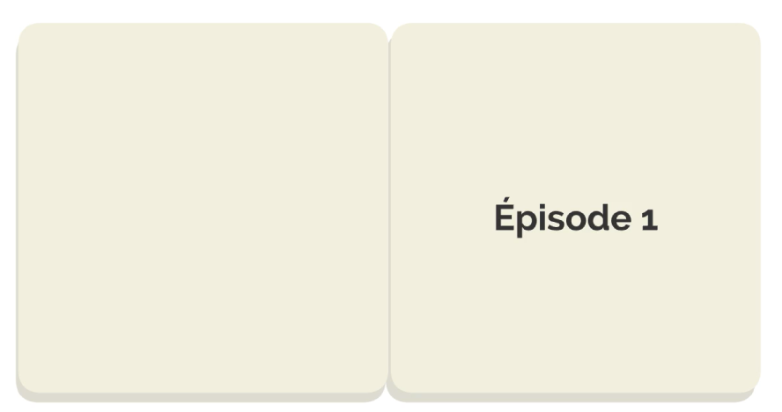
Nous allons découvrir le premier épisode de « Les bêtises de Sara ».
Est-ce que vous êtes prêts ? Ecoutez bien.

Slide 47


Lecture de la vidéo.

Slide 48

Nous allons écouter l’histoire une deuxième fois. Soyez attentifs.

Slide 49
Lecture de la vidéo.

Slide 50
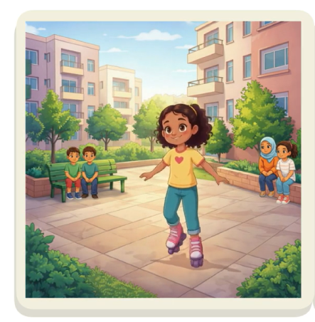
Pourquoi Sara est-elle sortie dans la cour de l’immeuble ? Qui veut répondre ?

Slide 51
Sara est sortie pour jouer avec ses amis.
Elle est sortie pour jouer avec ses amis.

Slide 52
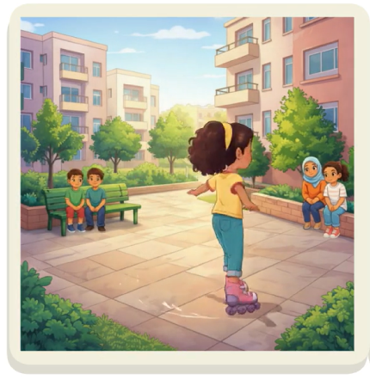
Qu’est ce qu’elle aime faire ? Qui veut répondre ?

Slide 53
Sara aime beaucoup glisser sur ses patins.
Sara aime beaucoup glisser sur ses patins.

Slide 54
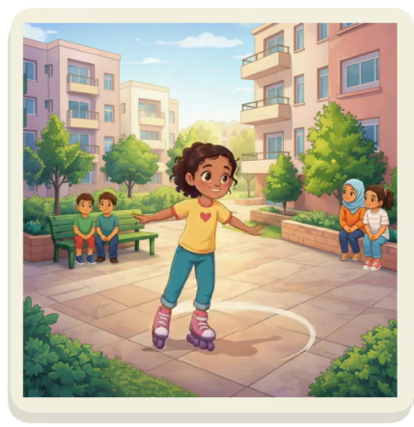
Est-ce que Sara a mis son casque et ses genouillères ? Qui veut répondre ?

Slide 55
Non, Sara n’a pas mis son casque et ses genouillères.
Non, Sara n’a pas mis son casque et ses genouillères.

Slide 56
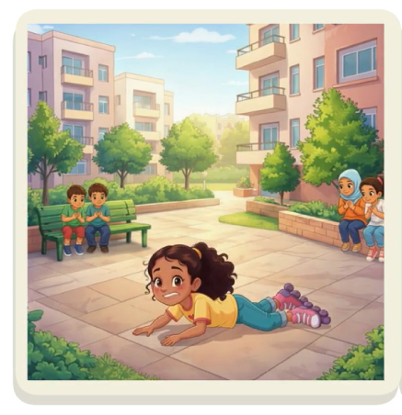
Que s’est-il passé ? Qui veut répondre ?

Slide 57
Sara perd l’équilibre et tombe.
Sara perd l’équilibre et tombe.

Slide 58
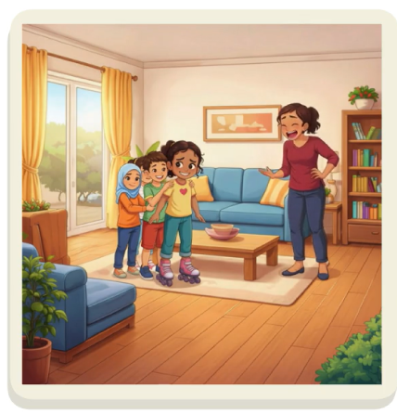
Que font les amis de Sara ? Qui veut répondre ?

Slide 59
Les amis de Sara l’aident à se relever et l’emmènent à la maison.
Les amis de Sara l’aident à se relever et l’emmènent à la maison.

Slide 60
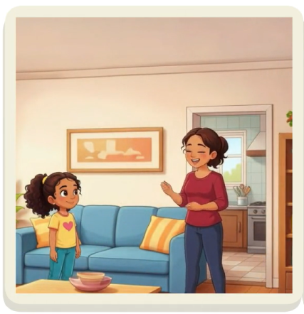
Que dit la maman de Sara à la fin ? Qui veut répondre ?

Slide 61
La maman de Sara dit: « Viens, on va nettoyer tout ça. Tu fais trop de bêtises ! »
Viens, on va nettoyer tout ça. Tu fais trop de bêtises ! »

Slide 62
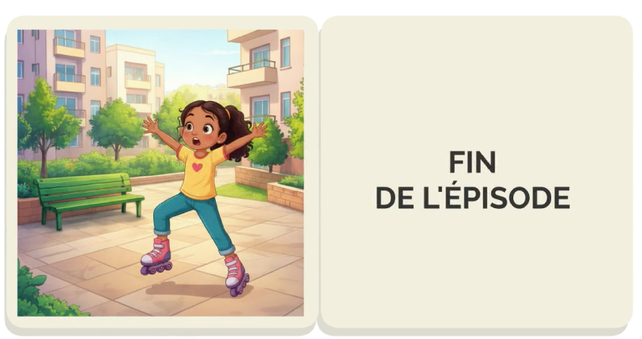
Cet épisode est terminé. A la semaine prochaine avec une nouvel épisode.

Slide 63

A la maison, écrivez trois phrases que vous avez entendues dans le premier épisode de l’histoire « Les bêtises de Sara ».

Slide 64

La séance d’aujourd’hui est terminée. A bientôt.

